Slide 1
.Net Core SDK Demo

Slide 2
Agenda
Stworzenie aplikacji webowej
Dodanie modelu oraz użycie narzędzia „scaffold”.
Praca z bazą danych (EF).
Dodanie mechanizmu wyszukiwania oraz walidacji.

Slide 3
Aplikacja konsolowa
Utworzenie folderu dla solucji
mkdir hello_world
cd hello_world
Tworzenie solucji
dotnet new console
Kompilacja i uruchomienie programu
dotnet restore
dotnet run

Slide 4
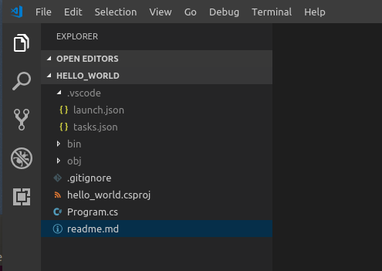

Struktura projektu
Notes:
Folder Properties zawiera plik launchSettings.json. Ten json zawiera ustawienia specyficzne dla tego projektu potrzebne do uruchomienia aplikacji. Znajdziesz tam debug profil, zmienne środowiskowe używane przez aplikację.
wwwroot folder zawiera wszystkie pliki statyczne w projekcie, takie jak HTML, CSS, JavaScript czy obrazy (jpg, png).
wwroot folder jest traktowany jako root dla aplikacji. Url http://yourDomainName.com/ wskzuje na wwwroot.
Pliki z kodem źródłowym (c#, Razor, config files etc) powinny być umieszczone poza tym folderem.

Slide 5
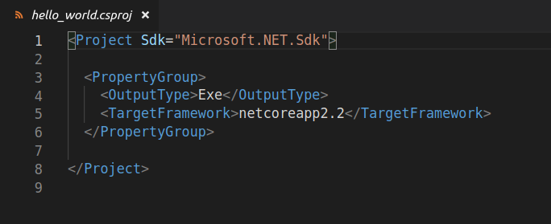
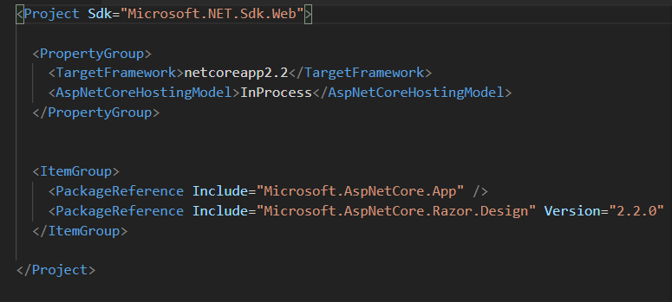
Plik .csproj
Notes:
Wszystkie pliki jakie dodasz do folderu solucji pojawią się w pliku .csproj. Automatycznie stają się częścią projektu.
Plik .csproj zawiera informacje o target framework oraz listę referencji do paczek nuget.

Slide 6
Nuget referencje
Sposoby dodania referencji do paczek nuget:
Modyfikacja pliku .csproj
NuGet Package Manager
Package Manager Console

Slide 7
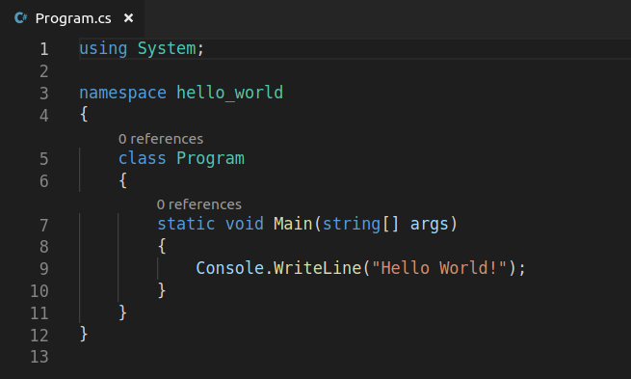
Główny plik programu

Slide 8
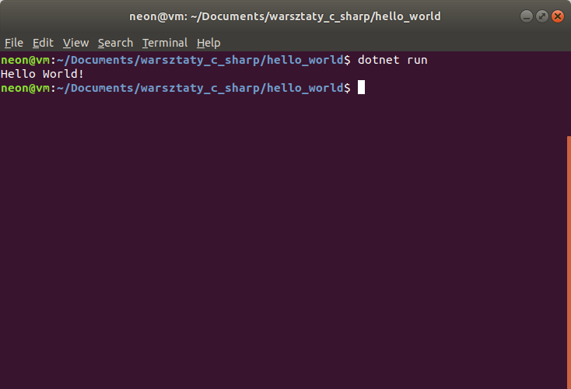
Działanie programu

Slide 9
Model-View-Controller (MVC)
Model-View-Controller (MVC) to architektoniczny wzorzec projektowy, który dzieli aplikację na trzy główne komponenty: Model, View (Widok) i Controller (kontroler).
Wzorzec MVC pomaga tworzyć aplikacje bardziej testowalne oraz łatwiejsze do utrzymania i rozbudowy niż tradycyjne aplikacje monolityczne.

Slide 10
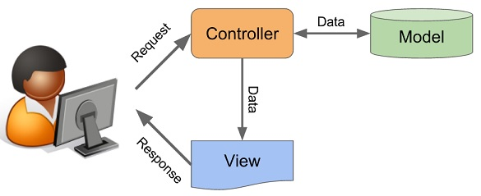
MVC

Slide 11
Model
Model zawiera klasy, które reprezentują dane w aplikacji.
Klasy modelu używają walidacji do zapewnienia wymagań biznesowych dla danych aplikacji.
Standardowo obiekty modelu pobierają oraz zapisują stan modelu w bazie danych.

Slide 12
View (Widok)
Widoki to komponenty, które wyświetlają interfejs użytkownika (UI) w aplikacji.
Generalnie UI wyświetla odpowiednio sformatowane dane z modelu.

Slide 13
Controller (Kontroler)
Klasy, które obsługują zapytania (requests) z przeglądarki.
Kontroler wyciąga dane modelu, dobiera odpowiedni szablon (template) widoku oraz przekazuje mu dane modelu. Wypełniony danymi template jest zwracany do przeglądarki jako odpowiedź (response).
W aplikacji MVC widok tylko wyświetla informacje, kontroler obsługują zapytania i generuje odpowiedzi.

Slide 14
Przkład
Kontroler przechwytuje dane ROUTE (ścieżkę) oraz parametry zapytania i przekazuje te wartości do modelu. Model może użyć tych parametrów do odpytania bazy danych.
Zapytanie: https://localhost:1234/Home/About zawiera ROUTE do kontrolera Home i metody About.
https://localhost:1234/Musics/Edit/5 to rządanie dla kontrolera Musics do edycji modelu music z ID = 5

Slide 15
Utworzenie aplikacji MVC
Tworzenie nowego projektu ASP.NET MVC w folderze MvcMusic:
dotnet new mvc -o MvcMusic
Otwarcie projektu w VS Code:
code -r MvcMusic

Slide 16
Uruchomienie aplikacji
Naciśnij Ctrl+F5 żeby uruchomic aplikację bez debuggera.
Zaufany certyfikat HTTPS dla trybu dewelopera:
dotnet dev-certs https --trust

Slide 17
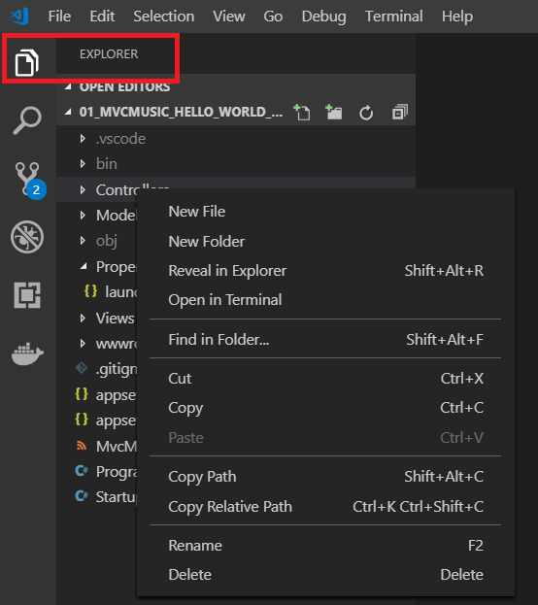
Nowy kontrolera
Notes:
- wybierz zakładkę EXPLORER
- kliknij prawym przyciskiem myszy na listę kontrolerów
- wybierz z menu „New File”
- podaj nazwę pliku HelloWorldController.cs.

Slide 18
using Microsoft.AspNetCore.Mvc;
using System.Text.Encodings.Web;
namespace MvcMusic.Controllers
{
public class HelloWorldController : Controller
{
//
// GET: /HelloWorld/
public string Index()
{
return "This is my default action...";
}
// GET: /HelloWorld/Welcome/
// Requires using System.Text.Encodings.Web;
public string Welcome(string name, int numTimes = 1)
{
return HtmlEncoder.Default.Encode($"Hello {name}, NumTimes is: {numTimes}");
}
}
}
Notes:
Obie metody kontrolera zwracjają string i są metodami HTTP typu GET.
Pierwsza metoda jest wywoływana przez dodanie do URL /HelloWorld, druga metoda wywoływana jest przez dodanie /HelloWorld/Welcome
Każda metoda publiczna w kontrolerze to punkt dostępu, który może zostać wywołany.
Punkt dostepu HTTP jest w aplikacji webowej, możliwym do wywołania adresem URL. np.: https://localhost:5001/HelloWorld
URL złożony jest z deklaracji protokołu: HTTPS, lokalizacji sieciowej (wraz z numerem portu): localhost:5001 oraz nazwy punktu dostępu: HelloWorld.
HtmlEncoder użyty żeby zabezpieczyć się przed złośliwym kodem na wejściu (JavaScript)
Użyto „Interpolated string” do budowania odpowiedzi metody Welcome.

Slide 19
Routing
MVC wywołuje wybrany kontroler bazując na przychodzącym adresie URL. Przykładowy format dla URL Routing:
/[Controller]/[ActionName]/[Parameters]
Routing format definiowany jest w metodzie "Configure" w pliku "Startup.cs"
app.UseMvc(routes =>
{
routes.MapRoute(
name: "default",
template: "{controller=Home}/{action=Index}/{id?}");
});
Notes:
Zgodnie z definicją w templejcie, gdy nie podajesz zadnego z fragmentów URL, wtedy domyślnie jesteś kierowany do kontrolera "Home" i metody "Index".
Pierwszy segment determinuje klase kontrolera, więc localhost:xxxx/HelloWorld odnosi się do klasy "HelloWorldController".
Drugi segment URL odnosi się do metody w klasie, wiec localhost:xxxx/HelloWorld/Index spowoduje wywołanie metody "Index" w klasie "HelloWorldController".
Jeżeli nie podasz nazwy metody to domyślnie zostanie wykonana metoda "Index". Stanie się tak ponieważ metoda "Index" została podana jako domyślna.
Trzeci segment URL ("id") służy do identyfikacji modelu danych. (omówimy to w dalszej części warsztatów)

Slide 20
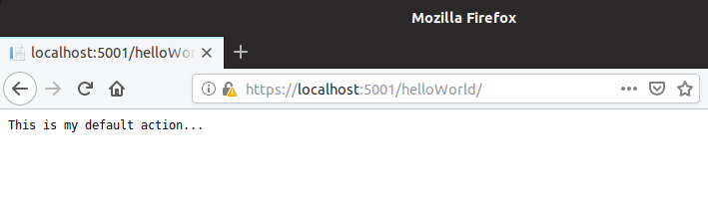
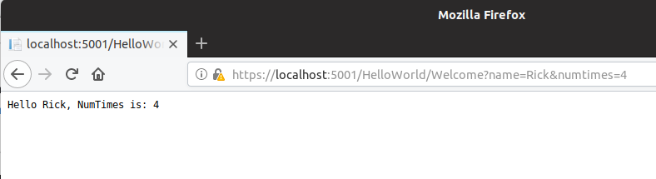
Kontroler - odpowiedź
https://localhost:5001/helloWorld/
https://localhost:5001/HelloWorld/Welcome?name=Rick&numtimes=4
Notes:
W podanym przykładzie kontroler zwraca bezpośrednio kod HTML. Normalnie nie chcemy takiej sytuacji bo to byłoby kłopotliwe w rozwijaniu i utrzymaniu kodu.
Zamiast tego użyjemy oddzielnego szablonu (template) widoku zdefinowanego za pomocą widoku Razor.

Slide 21
Widok MVC
Razor syntax to składnia znaczników (markup syntax) do enkapsulacji kodu aplikacji wykonywanego po stronie serwera.
Składnia Razor zawiera znaczniki Razor, C# oraz HTML.
Pliki zawierajace kod Razor z regóły mają rozszerzenie .cshtml.

Slide 22
Nowy widok
Zmien kod metody Index w kontrolerze
Dodaj nowy folder: Views/HelloWorld
Dodaj nowy plik Index.cshtml do folderu Views/HelloWorld
Index.cshtml:
Metoda Index:
@{
ViewData["Title"] = "Index";
}
<h2>Index</h2>
<p>Hello from our View Template!</p>
public IActionResult Index()
{
return View();
}
*Uruchom aplikację i zobacz jak wygląda strona HelloWorld
Notes:
Obecnie metoda Index zwraca tekst hard-coded w klasie kontrolera. W HelloWorldController, zamień metode Index na podaną na slaidzie.
Nowa metoda Index wywołuje metode View(). Metoda ta używa zdefiniowanego templejtu widoku żeby wygenerować kod HTML.
Ponieważ nie podano dokładnie który szablon powinien zostać użyty, framework MVC domyślnie użył szblonu Index.cshtml w folderze ViewsHelloWorld.

Slide 23
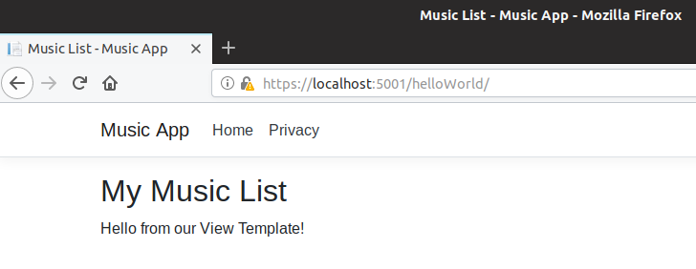
Helolo World View
Zaktualizuj plik Views/HelloWorld/Index.cshtml
@{
ViewData["Title"] = "Music List";
}
<h2>My Music List</h2>
<p>Hello from our View Template!</p>
Notes:
Element (tag) <h2> oraz Title mają inna wartość, więc możesz zobaczyć jak modyfikują one widok.
Property (właściwość) Title jest używana w tagu <title> w layoucie strony.
<title>@ViewData["Title"] - Movie App</title>
Zapisz zmiany i zobacz jak teraz wygląda widok HelloWorld/Index

Slide 24
Główny layaut strony
Obecnie każda strona aplikacji powinna używac tego samego layout’u.
Główny layout (jego szablon) zaimplementowany jest w pliku:
Views/Shared/_Layout.cshtml
Informacja który layout ma być użyty jest w pliku Views/_ViewStart.cshtml:
@{
Layout = "_Layout";
}
Notes:
Template layout pozwala zdefiniować kontener HTML całej aplikacji w jednym miejscu.
Znajdź linie @RenderBody(). RenderBody to placeholder gdzie beda wyswietlane widoki strony zwracanej z kontrolera. Widok zwracanej strony będzie obudowany layoutem strony głównej.
Views/_ViewStart.cshtml ładuje plik Views/Shared/_Layout.cshtml do każdego widoku. Zmienna Layout może wskazywać na dowolny layout lub mieć wartość null, wtedy nie zostanie użyty żaden layout.

Slide 25
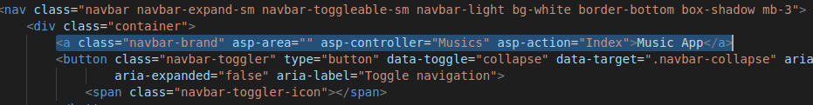
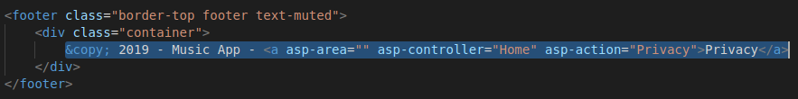
Zmiana layout’u
Zmiana linka w menu głównym (navbar):
Zmiana stopki strony:

Slide 26
Przekazywanie danych do widoku
Model
ViewBag
ViewData
TempData
ViewBag i ViewData są obiektami tworzonymi tylko na czas bieżącego żądania. Podczas przekierowania na inny adres (inny kontroler) wartości w nich zawarte wynoszą null.
TempData pozwala przekazać dane pomiędzy dwoma żądaniami HTTP (bieżącym i kolejnym).
ViewData jest to słownik którego kluczem jest string a wartością typ object.
ViewBag jest typu dynamic, więc może przyjąć dowolny typ.
Podczas wykonywania ViewData oraz TempData wymagane jest sprawdzenie przed null’em i rzutowanie, aby uniknąć błędu.

Slide 27
Dostęp do zmiennych
Deklaracja w kontrolerze:
ViewBag.Customer = new Customer(„Jan”, „Kowalski”);
ViewData[„Customer”] = new Customer(„Jan”, „Kowalski”);
TempData["TestVal"] = "TempDataWartośćTestowa";
Dostęp w widoku:
@ViewBag.Customer;
@ViewData[„Customer”];
TempData: @TempData["TestVal"];
W przypadku przekazania wartości TempData pomiędzy akcjami:
// GET
public IActionResult Index()
{
TempData["TestVal"] = "TempDataWartośćTestowa";
return RedirectToAction("Create");
}
// GET
public IActionResult Create()
{
var tesVal = TempData["TestVal"];
return View("Create");
}

Slide 28
Welcome View
Zmodyfikujmy metodę Welcome w kontrolerze HelloWorld:
public IActionResult Welcome(string name, int numTimes = 1)
{
ViewData["Message"] = "Hello " + name;
ViewData["NumTimes"] = numTimes;
return View();
}
Zmieńmy widok Views/HelloWorld/Welcome.cshtml
@{
ViewData["Title"] = "Welcome";
}
<h2>Welcome</h2>
<ul>
@for (int i = 0; i < (int)ViewData["NumTimes"]; i++)
{
<li>@ViewData["Message"]</li>
}
</ul>
Po zbudowaniu i uruchomieniu aplikacji wpiszmy adres:
https://localhost:xxxx/HelloWorld/Welcome?name=John&numtimes=4

Slide 29
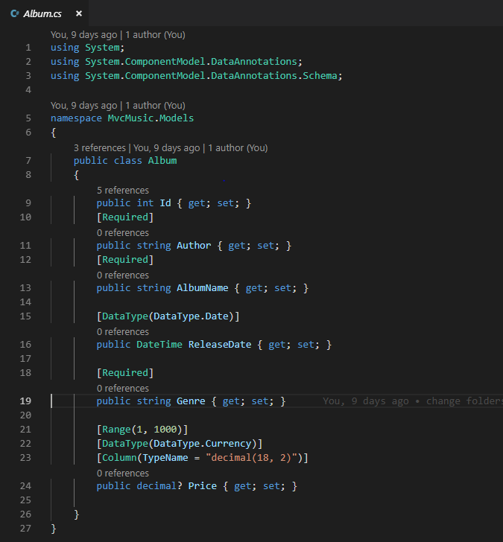
Dodanie Modelu
Dodaj klasę Album do folderu Models.
Pole „Id” jest wymagane przez bazę danych.
Atrybut „DataType” określa typ pola.
Atrybut „TypeName” definiuje nam typ kolumny w db oraz w tym przypadku jego dokładność po przecinku.
Atrybut „Required” informuje nas, że wybrane pole jest wymagane aby zapisać dane.
Notes:
W tej sekcji dodamy klasy służące do zarządzania obiektami Muzyka w bazie danych. Te klasy to część Modelu w aplikacji MVC.
Model będzie użyty w EF Core zby pracować z bazą danych. EF Core to ORM (object-relational mapping) framework, który ma za zadanie uprościć dostęp do danych w bazie danych z poziomu kodu C#.
Klasa w modelu definiuje właściwości (properties) obiektów zapisywanych w bazie danych.
W tym szkoleniu skupimy się na podejściu „code first”.

Slide 30
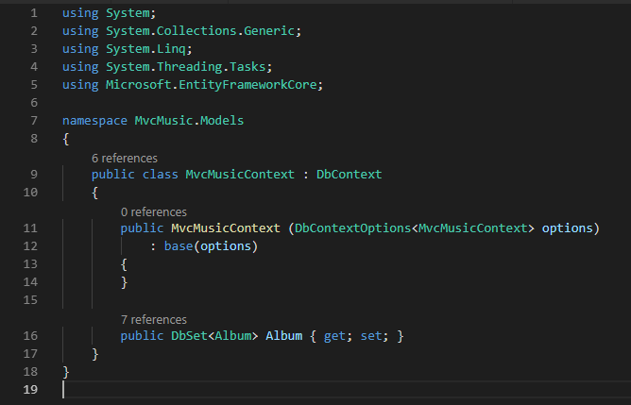
Dodaj klasę MvcMusicContext.cs do folderu Models:
Powyższa klasa tworzy DbSet property dla „entity set”. W Entity Framework „entity set” reprezentuje tabelę bazy danych a entity reprezentuje wiersz z tabeli.

Slide 31
DB ConnectionString
ConnectionString do bazy danych definujemy w pliku appsettings.json
Możemy użyć np. połączenia do SqlServer:
"ConnectionStrings": {
"MvcMusicContext": "Server=(localdb)\\mssqllocaldb;Database=MvcMusicContext-2e1a5959-1dbb-483f-a15c-0ce65a41edc9;Trusted_Connection=True;MultipleActiveResultSets=true"
}
Lub np. SqlLite:
"ConnectionStrings": {
"MvcMusicContext": "Data Source=MvcMusic.db"
}

Slide 32
NuGet packages
Wykonaj następujące komendy aby dodać do projektu paczki SQLite oraz CodeGeneration.Design:
dotnet add package Microsoft.EntityFrameworkCore.SQLite
dotnet add package Microsoft.EntityFrameworkCore.Design
dotnet add package Microsoft.VisualStudio.Web.CodeGeneration.Design
Paczka Microsoft.VisualStudio.Web.CodeGeneration.Design jest wymagana aby użyć narzędzia „scaffold”.

Slide 33
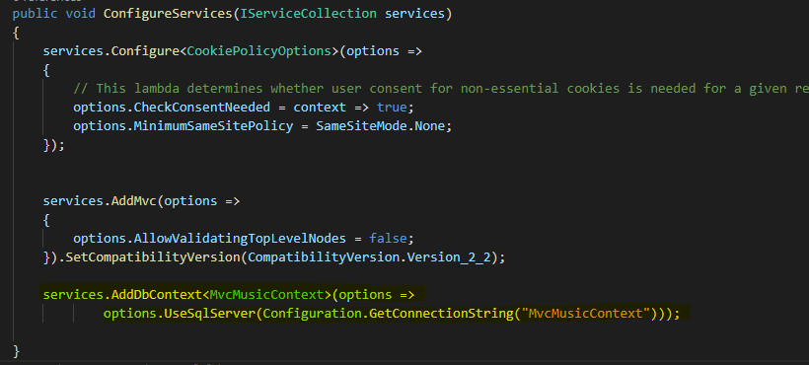
Rejestracja kontekstu bazy danych
Aby zarejestrować kontekst bazy danych, należy dodać wpisy do pliku Startup.cs
using MvcMovie.Models;
using Microsoft.EntityFrameworkCore;
Rejestracja odbywa się za pomocą wstrzyknięcia zależności (dependency injection) w Startup.ConfigureServices

Slide 34
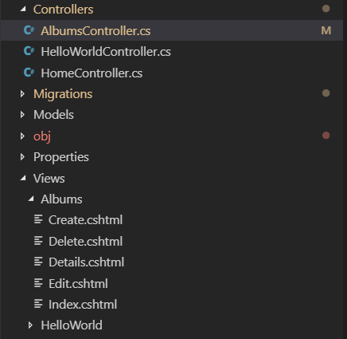
Scaffold model (rusztowanie)
Aby móc skorzystać z narzędzia „scaffold” należy zainstalować dodatkowe narzędzia dla dotnet core. W folderze głównym projektu (tam gdzie jest plik Program.cs) wykonaj polecenia:
Instalacja narzędzia scaffold:
dotnet tool install --global dotnet-aspnet-codegenerator
Użycie scaffold do generowania kodu:
dotnet aspnet-codegenerator controller -name AlbumsController -m Album -dc MvcMusicContext
--relativeFolderPath Controllers --useDefaultLayout
--referenceScriptLibraries
Notes:
Po wykonaniu wszystkich komend, zbudowaniu i uruchomieniu projektu dostaniemy exception z bazy danych:
SqlException: Cannot open database "MvcMovieContext-<GUID removed>" requested by the login. The login failed.
Należy stworzyc baze danych. Aby to zrobić użyjemy narzędzia EF Core Migration.
Zauważ, że stworzony został kontroler Albums oraz zestaw widoków dla modelu Album.

Slide 35

Database Migration
Wykonaj .Net Core CLI polecenia:
dotnet ef migrations add InitialCreate
dotnet ef database update
Pierwsze polecenie generuje kod do tworzenia i inicjalizacji schematu bazy danych.
Schemat bazy danych bazuje na modelu zdefiniowanym w klasie MvcMusicContext.
Argument InitialCreate to nazwa migracji. Każda nazwa jest akceptowalna. Należy pamiętać aby nazwa opisywała migrację w zrozumiały sposób.
Pliki definiujące migracje zostaną utworzone w folderze Migrations:
Notes:
Migracje pozwalają stworzyc baze danych która pasuje do modelu danych w aplikacji oraz aktualizować schema bazy danych gdy data model ulegnie modyfikacji.

Slide 36
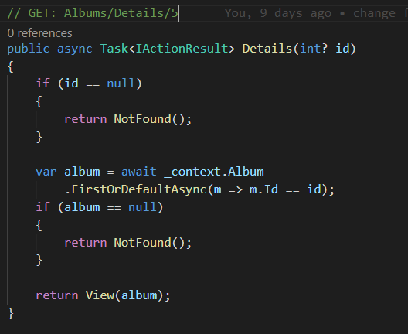
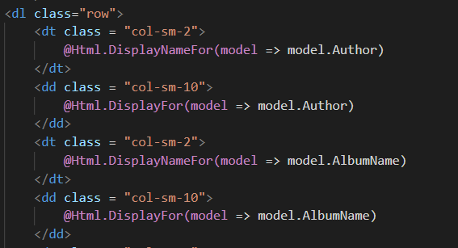
Mocno typowany model
MVC udostępnia możliwość przekazania do widoku mocno typowanego modelu. Mocno typowany model pozwala sprawdzić błędy na widoku w czasie kompilacji kodu.
Poprzez dodanie do widoku:
@model MvcMusic.Models.Album
definiujemy typ obiektu jaki powinien być oczekiwany przez dany widok.
Dyrektywa @model pozwala na dostęp do obiektu Album, który został przekazany widokowi przez kontroler, za pomocą obiektu model.
<dl> - description list
<dt> - term/name w description list
<dd> - używany w połączeniu z <dl> i <dt>. Może zawierać paragrafy, obrazy, linki, listy itp.

Slide 37
Baza danych
Używanie innej bazy danych w zależności od systemu operacyjnego:
bool isWindows = System.Runtime.InteropServices.RuntimeInformation
.IsOSPlatform(System.Runtime.InteropServices.OSPlatform.Windows);
if (isWindows)
{
services.AddDbContext<MvcMusicContext>(options => options.UseSqlServer(Configuration.GetConnectionString("MvcMusicContext")));
}
else
{
services.AddDbContext<MvcMusicContext>(options => options.UseSqlite(Configuration.GetConnectionString("MvcMusicContextSqlite")));
}
Connection strings:
"ConnectionStrings": {
"MvcMusicContext": "Server=(localdb)\\mssqllocaldb;Database=MvcMusicContext-2e1a5959-1dbb-483f-a15c-0ce65a41edc9;Trusted_Connection=True;MultipleActiveResultSets=true",
"MvcMusicContextSqlite": "Data Source=MvcMusic.db"
}

Slide 38
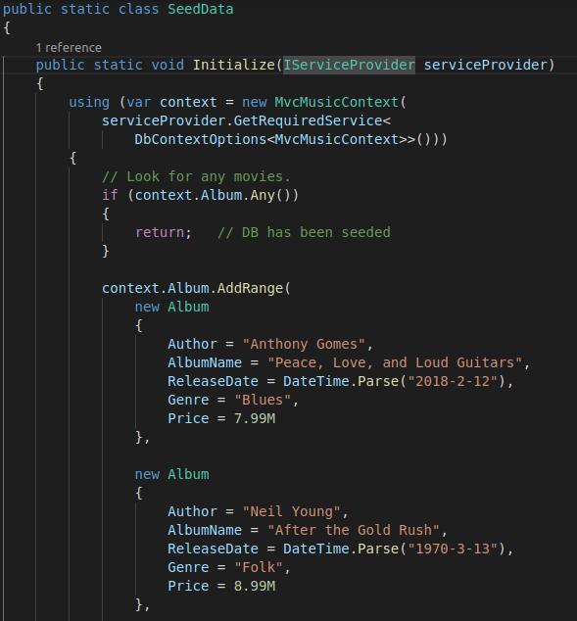
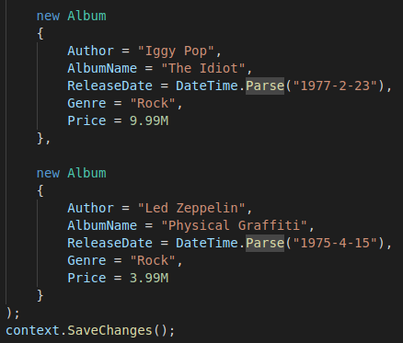
„Seed” bazy danych
Utwórz nową klasę SeedData.cs w folderze Models.
Notes:
Jeżeli są jakieś Albumy w bazie danych to metoda nic nie modyfikuje.
// Look for any movies.
if (context.Album.Any())
{
return; // DB has been seeded
}

Slide 39
Uaktualnij motode Main w Program.cs:
public static void Main(string[] args)
{
var host = CreateWebHostBuilder(args).Build();
using (var scope = host.Services.CreateScope())
{
var services = scope.ServiceProvider;
try
{
var context = services.GetRequiredService<MvcMusicContext>();
context.Database.Migrate();
SeedData.Initialize(services);
}
catch (Exception ex)
{
var logger = services.GetRequiredService<ILogger<Program>>();
logger.LogError(ex, "An error occurred seeding the DB.");
}
}
host.Run();
}
Notes:
Usuń wszystkie wpisy z bazy danych, lub plik bazy SqLite aby metoda Seed mogła być uruchomiona.
Restart aplikację aby uzupełnić bazę danych.

Slide 40
Wsparcie dla języka polskiego
Dodaj do projektu paczkę AspNetCore.Localization:
dotnet add package Microsoft.AspNetCore.Localization
Zainstaluj skrypty Globalize wraz z jquery-validation-globalize
W pliku: _ValidationScriptsPartial.cshtml dodaj linki do wymaganych skryptów (poniżej jQuery):
<!-- globalize scripts -->
<script src="~/lib/globalize/dist/globalize.js"></script>
<script src="~/lib/globalize/dist/globalize/number.js"></script>
<script src="~/lib/globalize/dist/globalize/date.js"></script>
<script src="~/lib/jquery-validation-globalize/jquery.validate.globalize.js"></script>
GitHub link:
https://github.com/globalizejs/globalize
https://github.com/johnnyreilly/jquery-validation-globalize

Slide 41
Zmodyfikuj metodę ConfigurationServices w pliku Startup.cs.
Dodaj poniższy kod:
string plPLCulture = "pl-PL";
var defaultCulture = new CultureInfo(plPLCulture);
var localizationOptions = new RequestLocalizationOptions
{
DefaultRequestCulture = new RequestCulture(defaultCulture),
SupportedCultures = new List<CultureInfo> { defaultCulture },
SupportedUICultures = new List<CultureInfo> { defaultCulture }
};
app.UseRequestLocalization(localizationOptions);

Slide 42
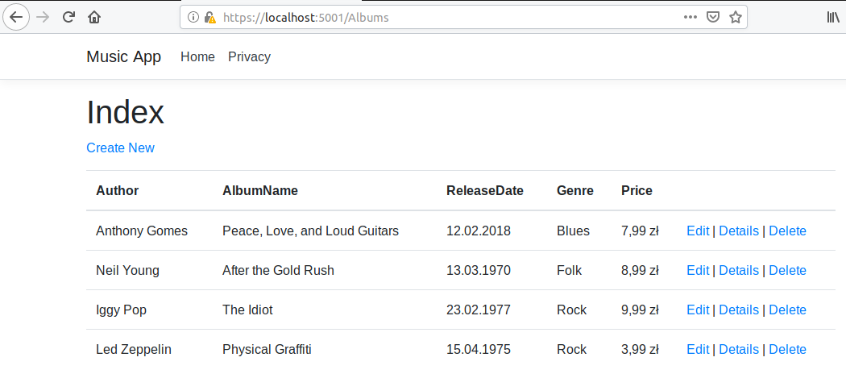
Zauważ, że po ustawieniu języka polskiego cena albumu jest wyświetlana w PLN a znakiem oddzielającym część dziesiętną jest przecinek.

Slide 43


Widoki
Obecnie nagłówki tabeli wyświetlają nazwe kolumny zbazy danych.
Aby zmienić format i tekst dla kolumny należy dodać attrybuty do pól w klasie Album.cs:
[Display(Name = "Release Date")]
[DataType(DataType.Date)]
public DateTime ReleaseDate { get; set; }

Slide 44
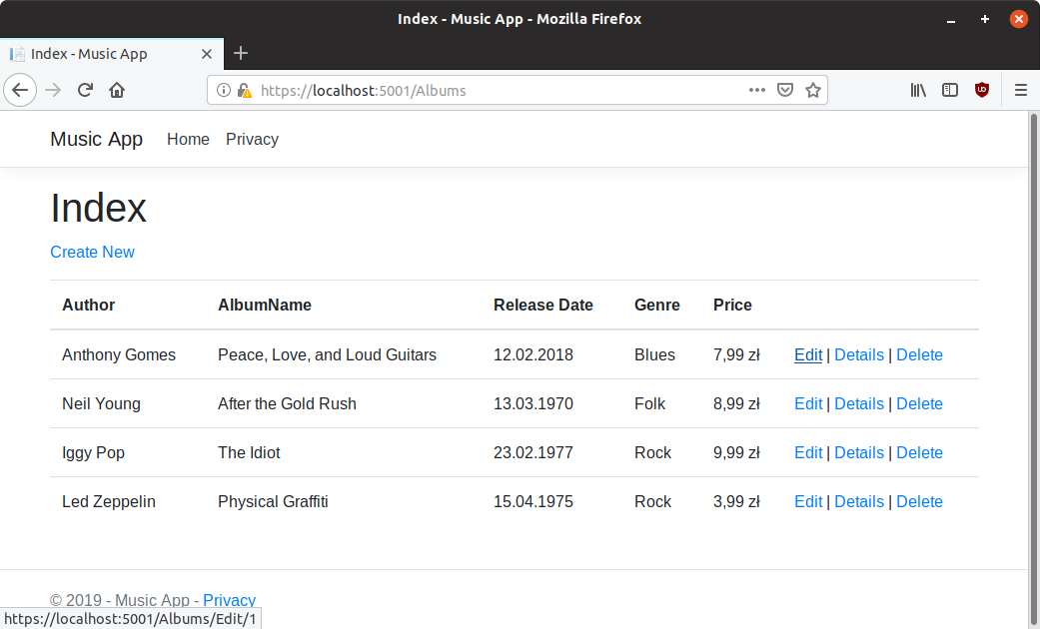
Po wskazaniu myszką na przycisk Edit, możemy podglądnąć link do strony z formularzem edycji.
Linki Edit. Details i Delete zostały wygenerowane przez Core MVC Anchor Tag Helper w pliku Index.cshtml

Slide 45


Tag helpers aktywują kod pod stronie serwera do tworzenia i renderowania elementów HTML w plikach Razor.
W poniższym kodzie, AnchorTagHelper dynamicznie generuje atrybuty HTML ‘href’ bazując na nazwie akcji kontrolera oraz route id:
Tak wygląda kod wygenerowany i przesłany do przeglądarki:
Wygenerowane linki są zgode z definicją Routing’u w Startup.cs:
app.UseMvc(routes =>
{
routes.MapRoute(
name: "default",
template: "{controller=Home}/{action=Index}/{id?}");
});
Notes:
Otworzyć Album kontroler i omówić HTTP GET i POST dla EDIT.
Bind atrybut to jeden ze sposobów ochrony przed over-posting. Powinieneś dodać do Bind tylko te properties które chcesz zmodyfikować.
Scaffolding system wygenerował widok Edit z kodem do renderowania elementów <label> oraz <input> dla każdego property.
Zauważ jak zdefiniowany został model w widoku: @model MvcMusic.Models.Album

Slide 46
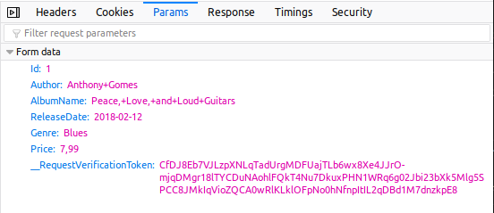
ValidateAntiForgeryToken
Notes:
POST: [ValidateAntiForgeryToken] atrybut waliduje ukryty XSRF token wygenerowany przez anti-forgery token generator w Form Tag Helper.
Token powinien przesyłany tylko dla metod które modyfikuja dane. Nie ma potrzeby walidować tego tokenu ald metod GET.

Slide 47
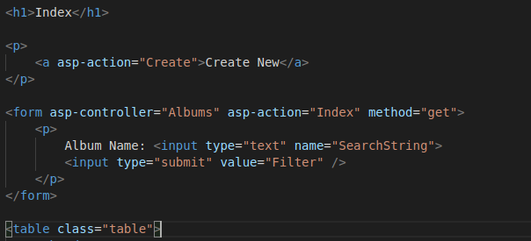
Wyszukiwanie rekordów
W tej sekcji dodamy możliwość wyszukiwania albumów po nazwie.
Otwórz plik AlbumsController.cs i zaktualizuj metodę Index:
public async Task<IActionResult> Index(string searchString)
{
var albums = from m in _context.Album
select m;
if (!String.IsNullOrEmpty(searchString))
{
albums = albums.Where(s => s.AlbumName.Contains(searchString));
}
return View(await albums.ToListAsync());
}
Dodaj poniższy kod do widoku Views/Movies/Index.cshtml
Notes:
Standardowo parametry zostaną przekazane w body zapytania a nie w URL.
Aby móc przekazać parametry w URL i np. zapisać je w zakladkach lub wysłac innym użytkownikom należy do tagu <form> dodac atrybut: method=”get”

Slide 48
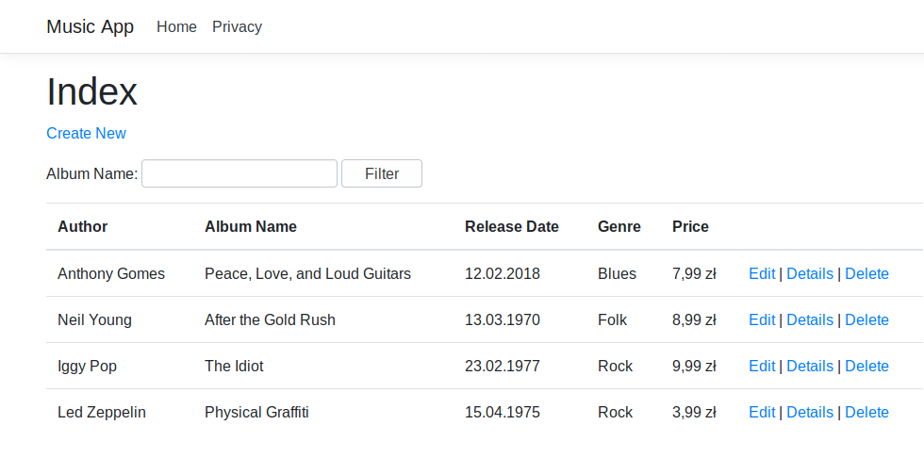
Przykładowy link przekazujący parametry wyszukiwania:
https://localhost:5001/Albums?SearchString=Graffiti

Slide 49
Poszerzenie wyszukiwania - Model
Dodaj nowa klase AlbumGenreViewModel.cs do folderu Models:
using Microsoft.AspNetCore.Mvc.Rendering;
using System.Collections.Generic;
namespace MvcMusic.Models
{
public class AlbumGenreViewModel
{
public List<Album> Albums;
public SelectList Genres;
public string AlbumGenre { get; set; }
public string SearchString { get; set; }
}
}
Album-Genre view model zawiera:
Kolekcję albumów
SelectList, kolekcję zawierającą wszystkie użyte gatunki muzyczne. Użytkownik będzie mógł je wybierać z listy.
AlbumGenre który zawiera wybrany przez użytkownika gatunek muzyczny
SearchString który zawiera tekst wpisany do pola tekstowego.
Notes:
Dodamy opcję wyszukiwania albumów po gatunku muzycznym.

Slide 50
Kontroler
Zamień metodę Index w AlbumsController.cs na poniższą:
public async Task<IActionResult> Index(string albumGenre, string searchString)
{
// Use LINQ to get list of genres.
IQueryable<string> genreQuery = from m in _context.Album
orderby m.Genre
select m.Genre;
var albums = from m in _context.Album
select m;
if (!string.IsNullOrEmpty(searchString))
{
albums = albums.Where(s => s.AlbumName.Contains(searchString));
}
if (!string.IsNullOrEmpty(albumGenre))
{
albums = albums.Where(x => x.Genre == albumGenre);
}
var albumGenreVM = new AlbumGenreViewModel
{
Genres = new SelectList(await genreQuery.Distinct().ToListAsync()),
Albums = await albums.ToListAsync()
};
return View(albumGenreVM);
}
Notes:
Omówić LINQ query.
Iqueryable - interfejs
Async - await

Slide 51
Widok
Zmien model definiowany w widoku:
@model MvcMusic.Models.AlbumGenreViewModel
Dodaj do widoku listę z rodzajami muzyki:
<form asp-controller="Albums" asp-action="Index" method="get">
<p>
Genre: <select asp-for="AlbumGenre" asp-items="Model.Genres">
<option value="">All</option>
</select>
Album Name: <input type="text" name="SearchString">
<input type="submit" value="Filter" />
</p>
</form>

Slide 52
Zaktualizuj lambda expression użyte w helperze HTML:
<table class="table">
<thead>
<tr>
<th>
@Html.DisplayNameFor(model => model.Albums[0].Author)
</th>
<th>
@Html.DisplayNameFor(model => model.Albums[0].AlbumName)
</th>
<th>
@Html.DisplayNameFor(model => model.Albums[0].ReleaseDate)
</th>
<th>
@Html.DisplayNameFor(model => model.Albums[0].Genre)
</th>
<th>
@Html.DisplayNameFor(model => model.Albums[0].Price)
</th>
<th></th>
</tr>
</thead>
<tbody>
@foreach (var item in Model.Albums)
{
…
}

Slide 53
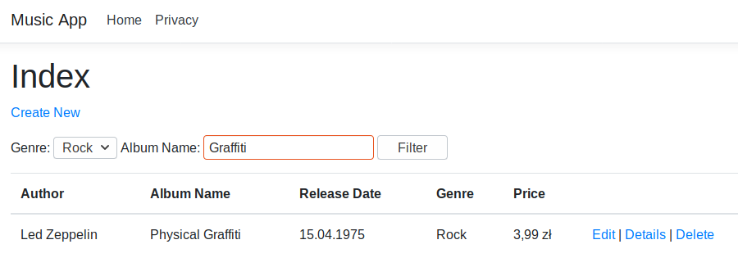
Przetestuj wyszukiwanie

Slide 54
Modyfikacja modelu
W tej części użyjemy EF code first migration do:
Dodania nowego pola do modelu Album
Migracja nowego pola do bazy danych
Notes:
Mechanizm migracji ma pewne ograniczenia w zależności od bazy danych.
SqLite nie obsłuży migracji z dodaniem nowego pola. Trzeba takie pole dodać ręcznie w bazie danych.
EF code first:
- dodaje tabele do db, monitoruje schema db
- weryfikuje czy db jest zsynchronizowana a modelem z którego zostala wygenerowana. Jezeli nie EF rzuca wyjątkiem. To ułatwia znalezienie niespójności pomiedzy db a modelem.

Slide 55
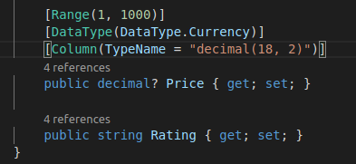
MODEL:
Dodaj nowe pole (property) ‘Rating’ do modelu Album.cs
Po aktualizacji modelu zdefiniuj migracje db:
dotnet ef migrations add Rating
dotnet ef database update
KONTROLER:
Po dodaniu pola w modelu należy zaktualizować binding list, tak aby nowe pole było przekazywane z widoku. W AlbumsController.cs zaktualizuj atrybut [Bind] w metodach ‘Create’ oraz ‘Edit’, dodając pole ‘Rating’:
Create([Bind("Id,Author,AlbumName,ReleaseDate,Genre,Price,Rating")] Album album)
WIDOK:
Edytuj plik Index.cshtml i dodaj pole ‘Rating’
<th>
@Html.DisplayNameFor(model => model.Albums[0].Rating)
</th>
…
<td>
@Html.DisplayFor(modelItem => item.Rating)
</td>

Slide 56
Uaktualnij pozostałe widoki dla modelu Album: Create.cshtml, Edit.cshtml, Delete.cshtml, Details.cshtml. Dodaj HTML helper dla pola Rating w każdym widoku:
<dt class = "col-sm-2">
@Html.DisplayNameFor(model => model.Price)
</dt>
<dd class = "col-sm-10">
@Html.DisplayFor(model => model.Price)
</dd>
<dt class = "col-sm-2">
@Html.DisplayNameFor(model => model.Rating)
</dt>
<dd class = "col-sm-10">
@Html.DisplayFor(model => model.Rating)
</dd>
Edytuj klasę SeedData aby dodac pole Rating:
new Album
{
Author = "Anthony Gomes",
AlbumName = "Peace, Love, and Loud Guitars",
ReleaseDate = DateTime.Parse("2018-2-12"),
Genre = "Blues",
Rating = "R",
Price = 7.99M
},

Slide 57
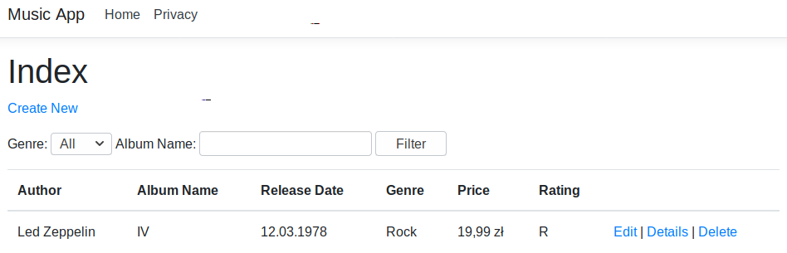

Slide 58
Dziękuję za uczestnictwo.
Do zobaczenia na kursie.

